Slide 1
Mestrado Integrado em Engenharia Eletrotécnica e de Computadores - MIEEC
João Canas Ferreira
julho de 2019

Slide 2
O que é
Engº Eletrotécnica e de Computadores ?

Slide 3
O que é
Engenharia Eletrotécnica e de Computadores ?

Slide 4
O que faz um Eng.º Eletrotécnico e de Computadores ?
Os Engenheiros Eletrotécnicos e de Computadores têm um contributo fundamental para a conceção de sistemas elétricos e eletrónicos
Concebe e desenvolve sistemas completos envolvendo hardware e software

Slide 5
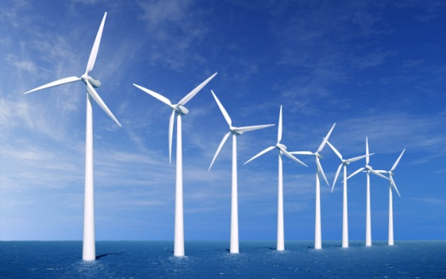
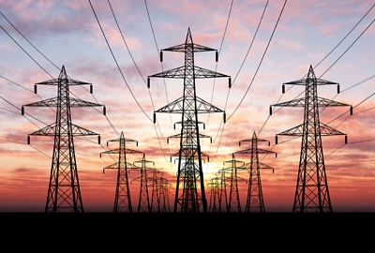
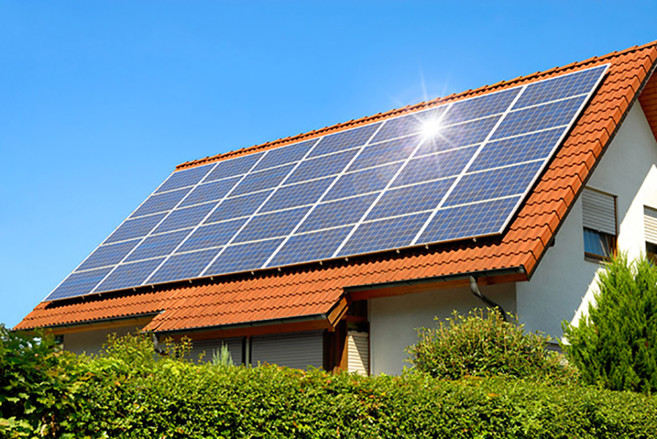
O que faz um Eng.º Eletrotécnico e de Computadores ?
Exemplo 1:
Sistemas de produção de energia convencional, eólica e solar para fornecer eficientemente eletricidade em todo o mundo.

Slide 6
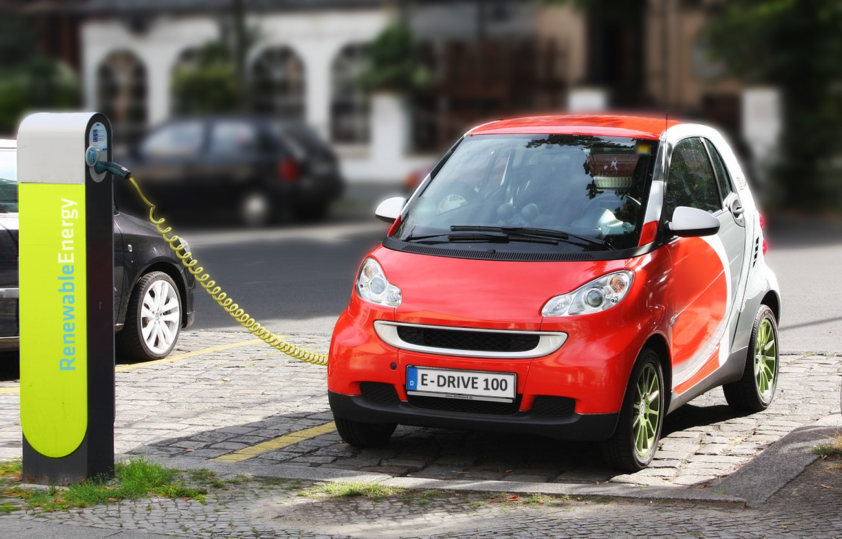
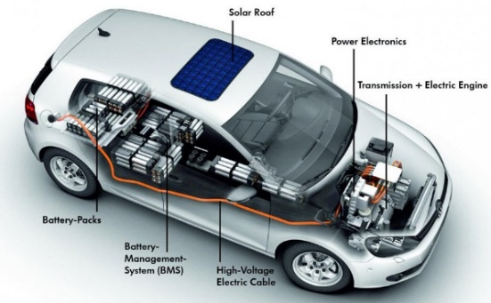
O que faz um Eng.º Eletrotécnico e de Computadores ?
Exemplo 2:
Sistemas de acionamento e de controlo das funções de condução para veículos elétricos.

Slide 7
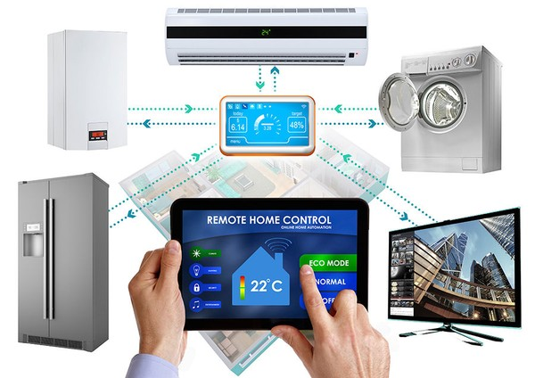
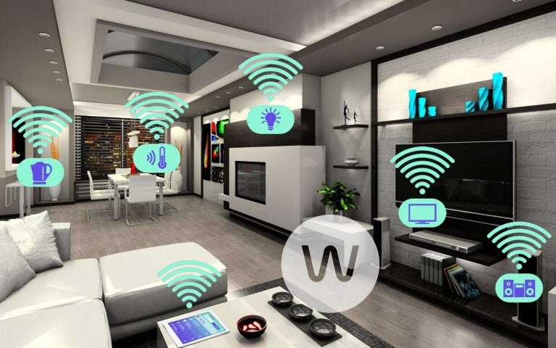
O que faz um Eng.º Eletrotécnico e de Computadores ?
Exemplo 3:
Sistemas embarcados que permitem "dar inteligência" e capacidade de comunicar a muitos dispositivos de uso comum.

Slide 8
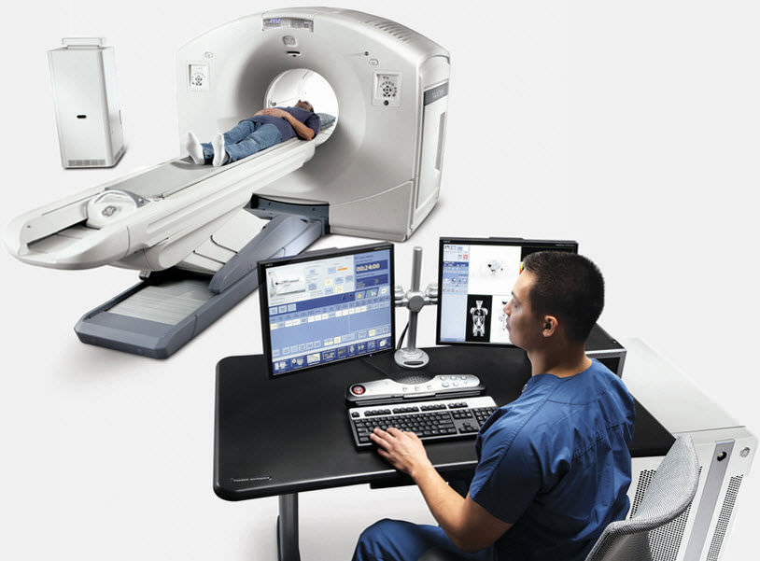
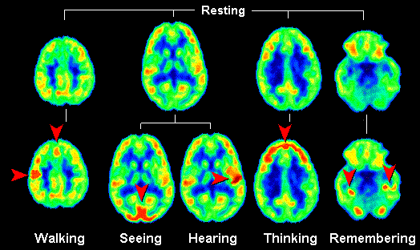
O que faz um Eng.º Eletrotécnico e de Computadores ?
Exemplo 4:
Equipamentos avançados de electromedicina.
Algoritmos de processamento de imagem para melhorar o diagnóstico e tratamento de doenças.

Slide 9

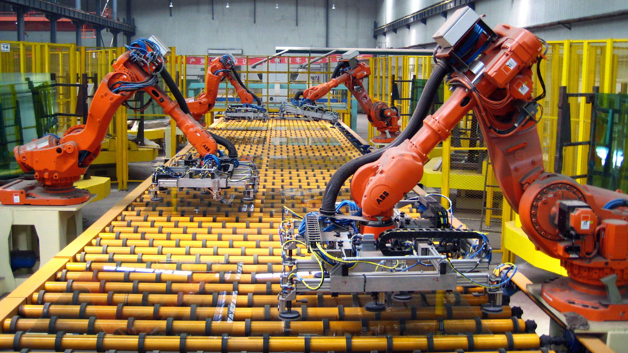
O que faz um Eng.º Eletrotécnico e de Computadores ?
Exemplo 5:
Automação de processos industriais: da máquina à fábrica completa.
Criação de novos processos produtivos para as fábricas do futuro.

Slide 10
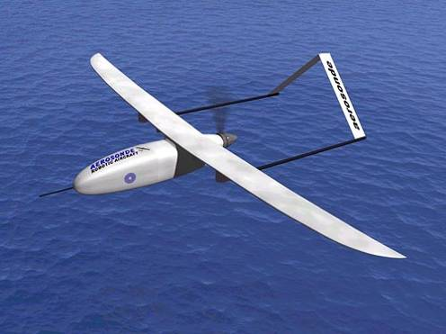
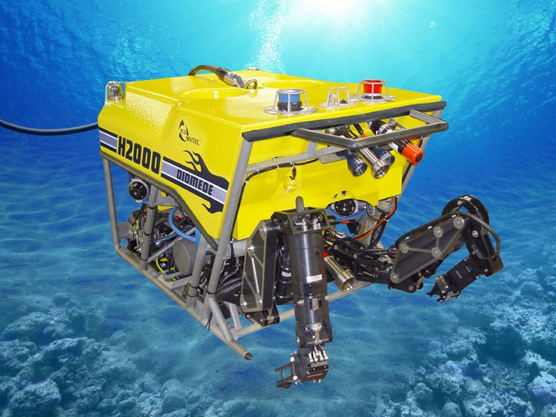
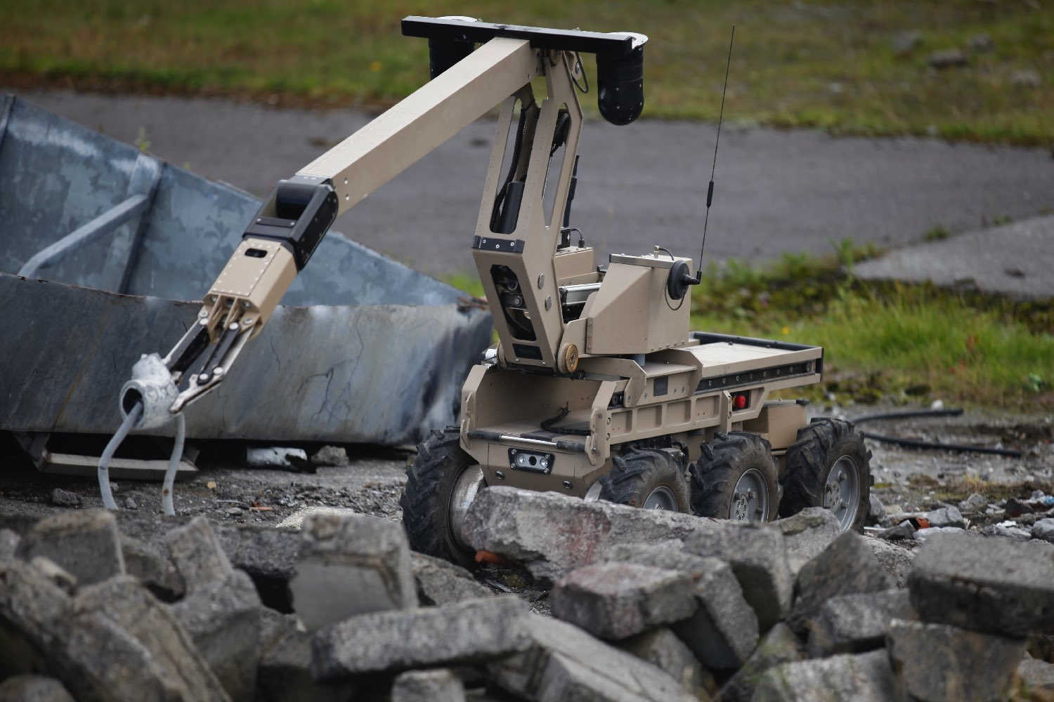
O que faz um Eng. º Eletrotécnico e de Computadores ?
Exemplo 6:
Drones e robôs autónomos que ajudam na realização de missões de busca e salvamento em situações de catástrofe

Slide 11
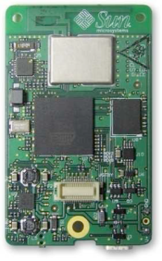
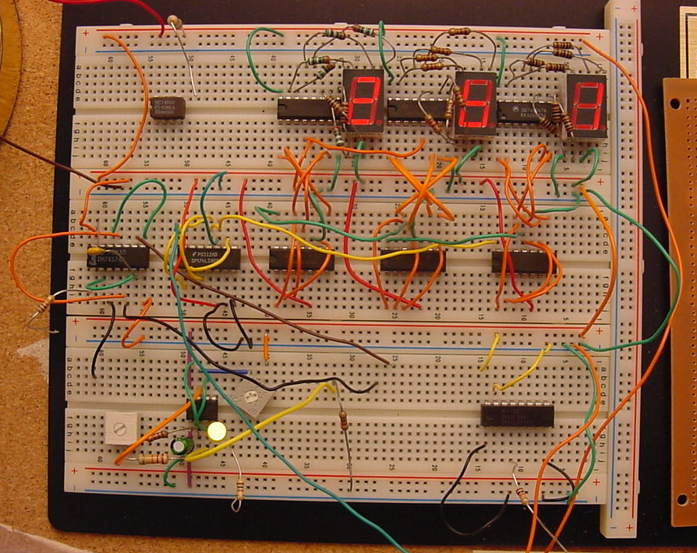
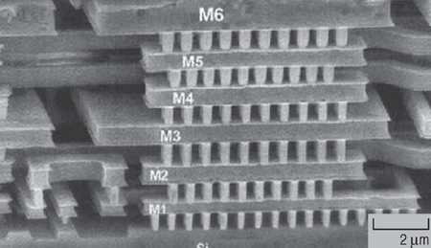
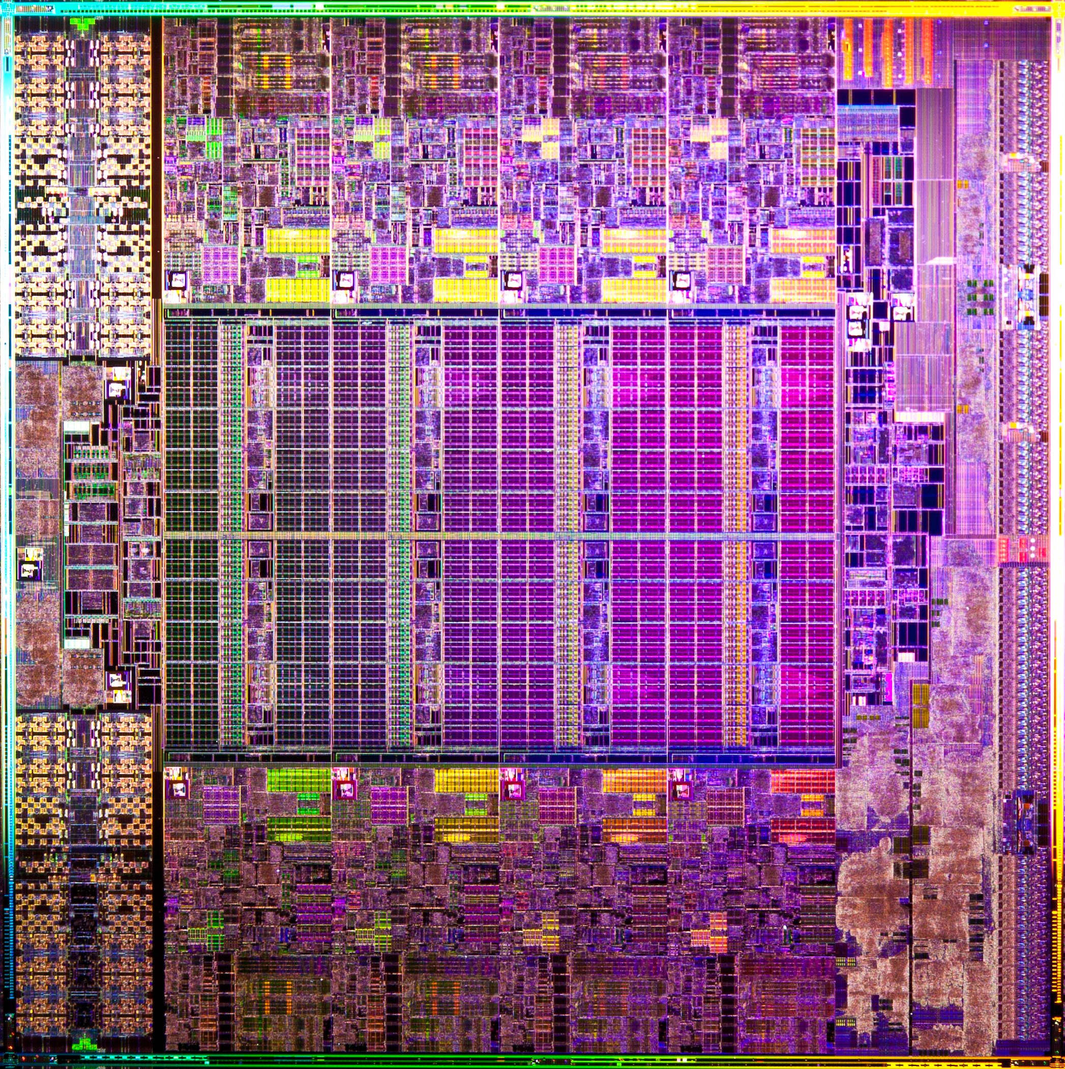
O que faz um Eng.º Eletrotécnico e de Computadores ?
Exemplo 7:
Circuito eletrónicos miniaturizados para aplicação em todos os domínios

Slide 12


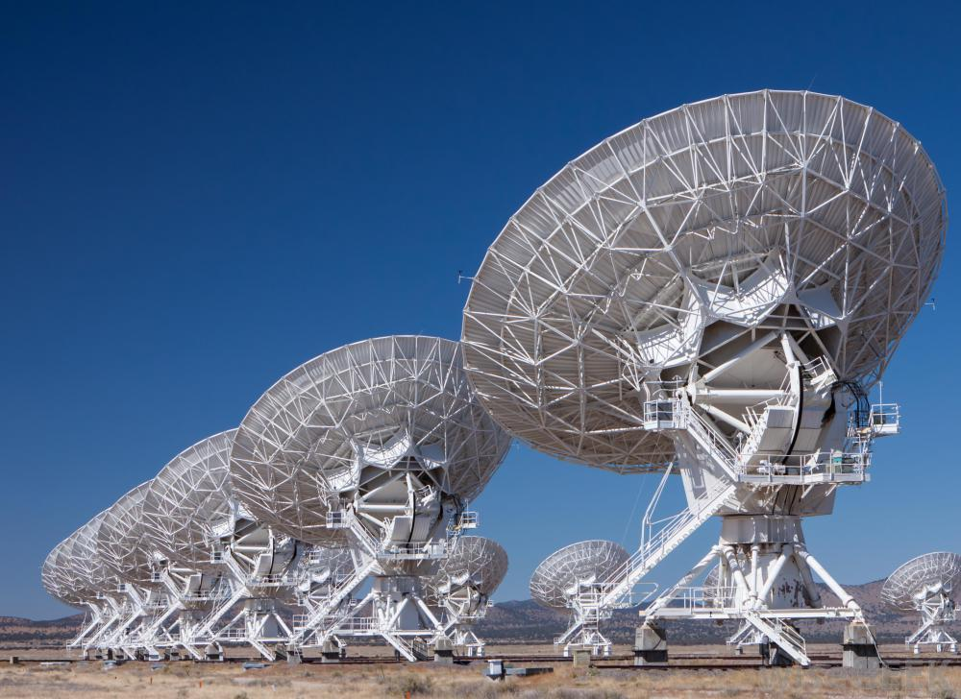
O que faz um Eng.º Eletrotécnico e de Computadores ?
Exemplo 8:
Redes de comunicação terrestres, rádio e por satélite para que se possa comunicar com qualquer parte do mundo

Slide 13
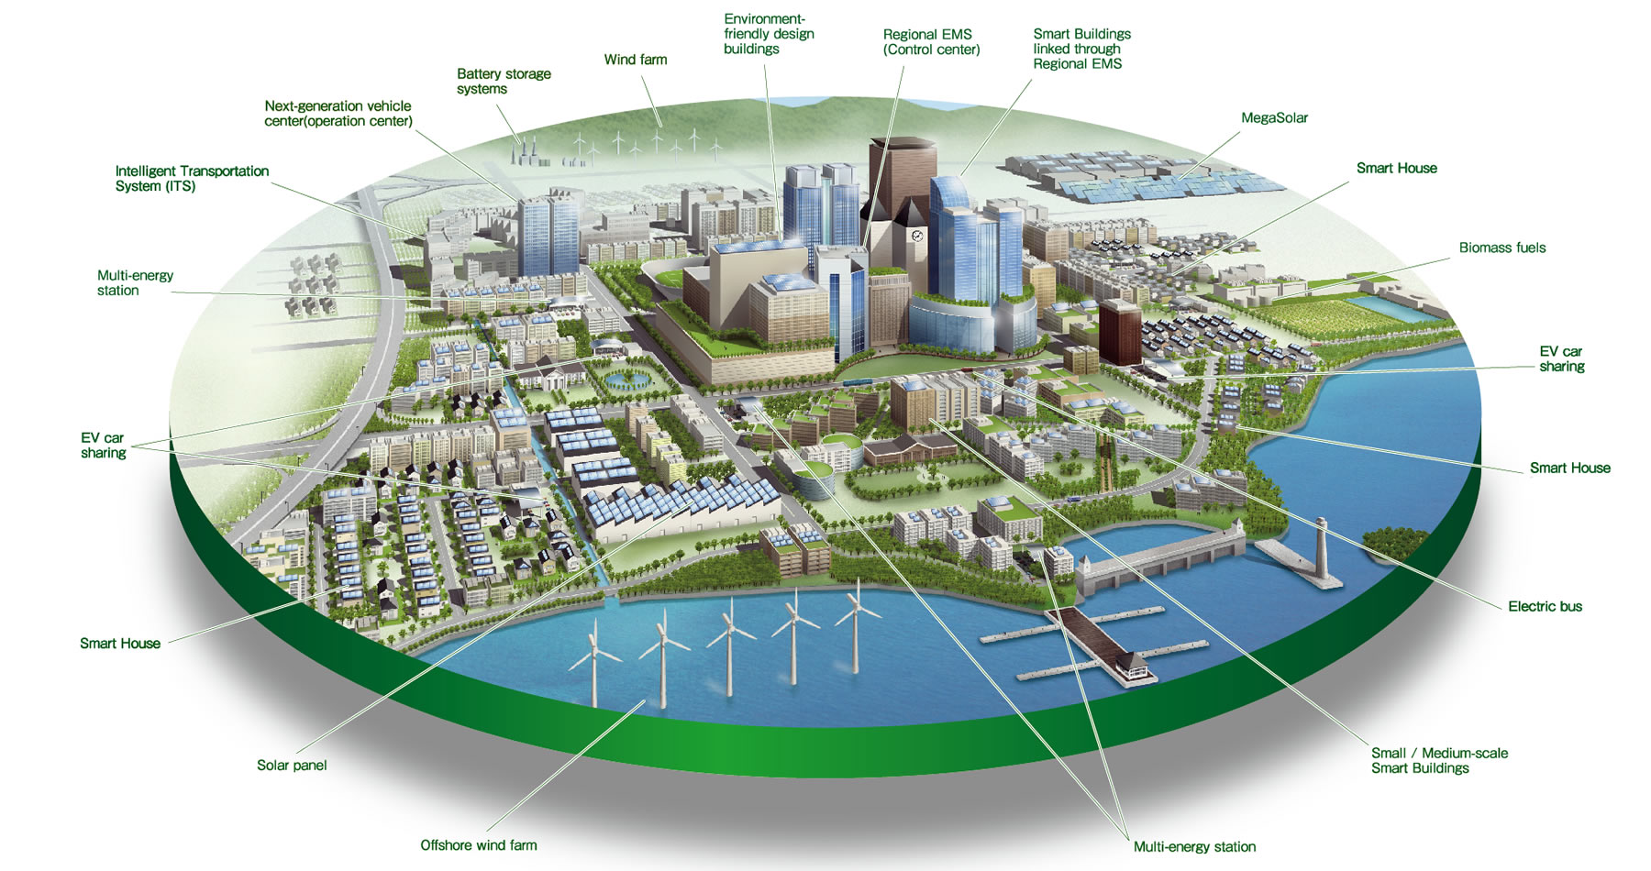
O que faz um Eng.º Eletrotécnico e de Computadores ?
Exemplo 9:
Redes de sensores que permitem monitorizar eficientemente parâmetros ambientais (ex. cidades, agricultura)

Slide 14
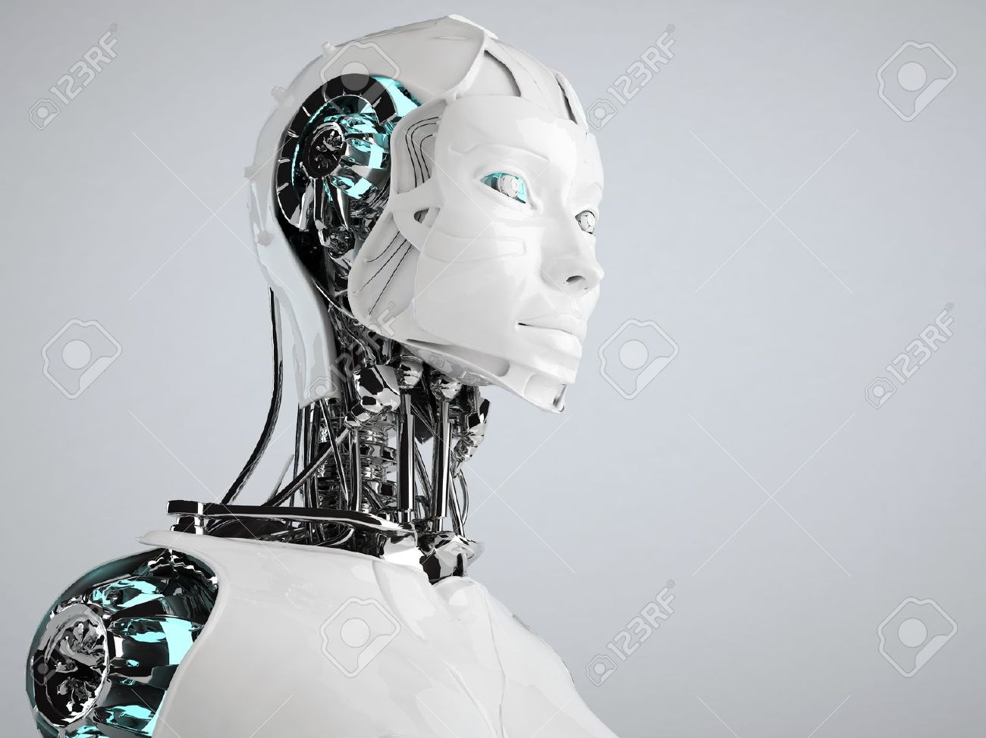
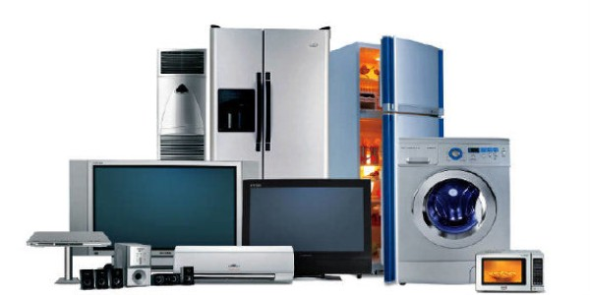
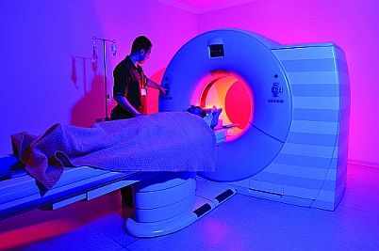
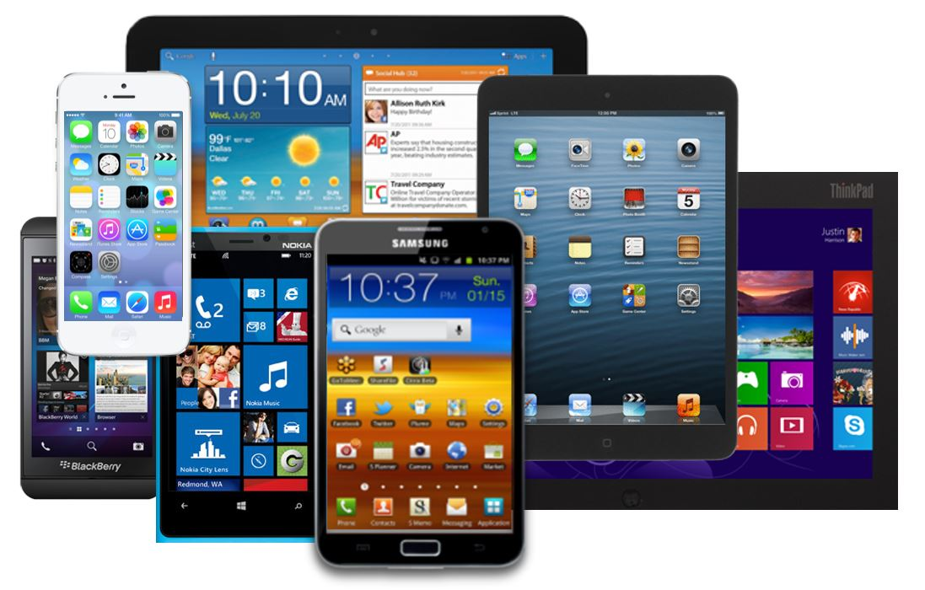


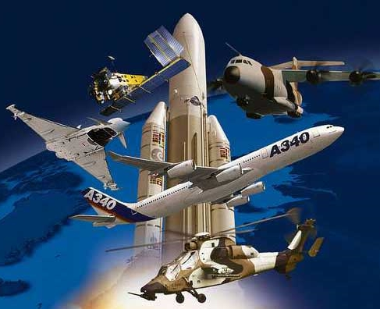
O que faz um Engº Eletrotécnico e de Computadores ?
Ou seja, criam tecnologias e desenvolvem sistemas com o objetivo de melhorar a sociedade em que vivemos.
Isto é
Engenharia
Eletrotécnica
Energias renováveis
Veículos elétricos
Robótica
Dispositivos inteligentes
Automação
Equipamentos médicos
Redes de comunicação
Computadores
Eletrónica
Multimédia
Veículos autónomos
Aeroespacial

Slide 15
Estrutura do curso
Curso de Mestrado com a duração de 5 anos:
Núcleo comum de disciplinas idêntico para todos os alunos no 1º e 2º anos.
Do 3º ao 5º anos: 3 Ramos, cada um com 4 Especializações
Oferta de mais de 120 disciplinas.
Curso com os melhores candidatos em Engenharia Eletrotécnica e de Computadores a nível nacional no período 2007-2018

Slide 16
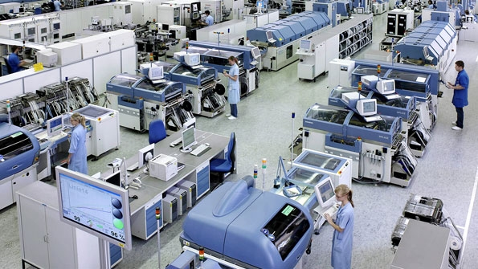
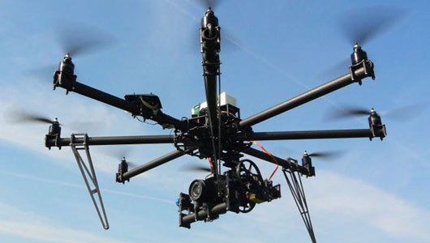
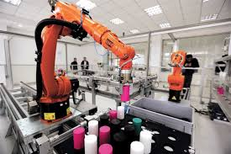
Estrutura do curso – área de Automação
MIEEC
4º ano
5º ano
Especializações
Gestão Industrial
Eletrónica e Sistemas
Automação
Microeletrónica e Sistemas Embarcados
Robótica e Sistemas

Slide 17


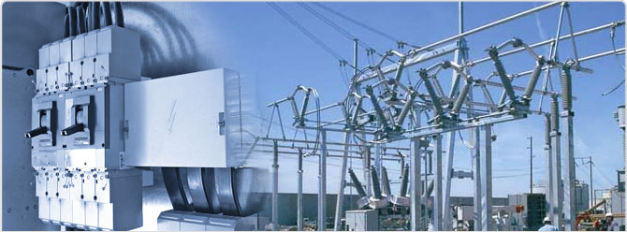
Estrutura do curso – área de Energia
MIEEC
4º ano
5º ano
Especializações
Redes
Energias Renováveis
Energia
Mercados Energéticos
Instalações Elétricas

Slide 18
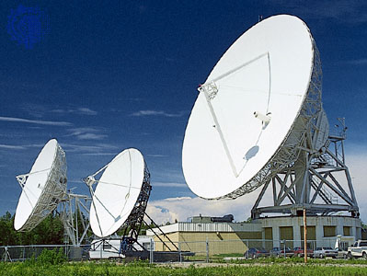
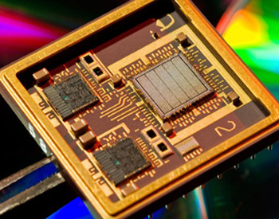

Estrutura do curso – área de Telecomunicações, Eletrónica e Computadores
MIEEC
4º ano
5º ano
Especializações
Tecnologias das Comunicações
Redes e Serviços
Telecomunicações, Eletrónica e Computadores
Microeletrónica e Sistemas Embarcados
Comunicações Multimédia

Slide 19
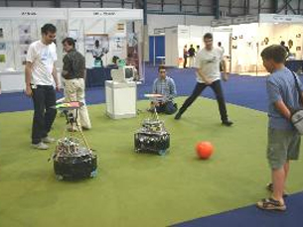

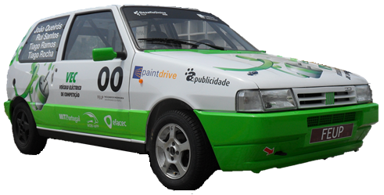
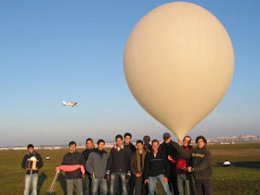
Actividades extracurriculares
Oferta de variadas atividades extracurriculares em diversas áreas da Engenharia Eletrotécnica e de Computadores
Veículo elétrico
Futebol robótico
Robotic Sailing
Straplex
Participação em projetos de investigação.
Apoio nas aulas práticas (monitores).
Envolvimento ativo na gestão da escola
Núcleos estudantis

Slide 20
Empregabilidade
Inquéritos de empregabilidade do MIEEC ¹:
Têm emprego antes de terminar o curso: > 43%
Têm emprego até 9 meses após a conclusão do curso : > 94%
Realizando funções totalmente ou parcialmente relacionadas com o curso : 95% Emprego internacional: 4%
¹ Valores relativos aos graduados em 2016/17 (inquérito entre janeiro e março de 2018)

Slide 21





































































Quem emprega os graduados do MIEEC ?

Slide 22
Muito obrigado
pela vossa atenção

